Slide 1

Project: Hunter
Fernando Correa – 01191089
Gustavo Gonçalves – 01191117
Henrique Souza – 01191043
Henrique Matos – 01191125
Lucas Pires França – 01191097
Oscar Althausen – 01191082

Slide 2
Introdução
Contexto
Missão
Objetivos
Diferencial
UNIVERSO DOS GAMES
CRESCIMENTO EXPONENCIAL
ALTA RECEITA
DIFICULDADES

Slide 3
Introdução
Contexto
Missão
Objetivos
Diferencial
INOVAR
CONECTAR JOGADORES
AGENDAR PARTIDAS
MATCHMAKING JUSTO

Slide 4




Introdução
Contexto
Missão
Objetivos
Diferencial
Melhorar a experiência do jogador
Facilitar a criação de times
Rapidez na procura de jogadores
Agregar valor e cooperar para o crescimento deste mercado

Slide 5





Introdução
Contexto
Missão
Objetivos
Diferencial
Grande comunidade
Diversos jogos
Foco total no usuário
Multiplataforma
UX

Slide 6










Ferramentas
Proto-persona
StoryBoard
Requisitos
BPMN
Planilha de Software
Desenho de Solução

Slide 7

Ferramentas
Proto-persona
StoryBoard
Requisitos
BPMN
Planilha de Software
Desenho de Solução

Slide 8
Ferramentas
Proto-persona
StoryBoard
Requisitos
BPMN
Planilha de Software
Desenho de Solução

Slide 9
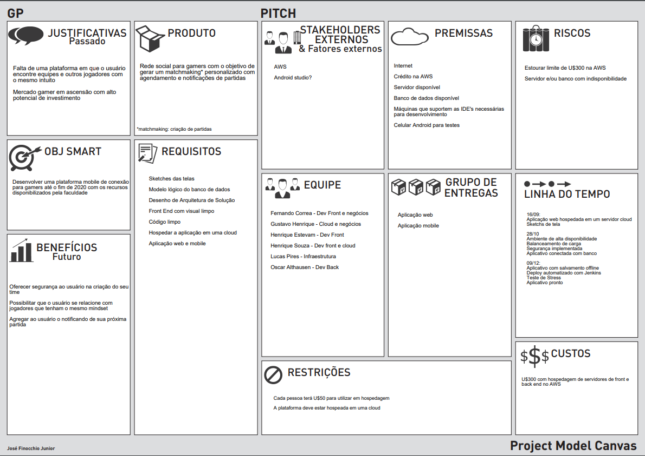
PM Canvas
Proto-persona
StoryBoard
Requisitos
BPMN
Planilha de Software
Desenho de Solução
Jogadores de jogos online

Slide 10
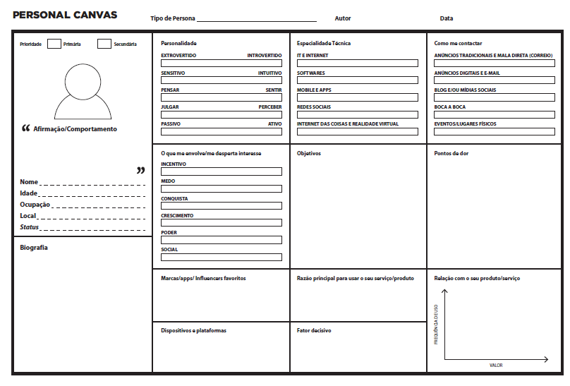
Mapa de Persona
Proto-persona
Usuário Final
Grupo 4
StoryBoard
Requisitos
BPMN
Planilha de Software
Desenho de Solução
-Ser um jogador melhor
-Interagir com outros jogadores
-Melhorar a experiência de jogo
-Falta de jogadores que levam o jogo a sério
-Dificuldade em encontrar pessoas do seu ciclo (e-sports)
-Desorganização com as partidas agendadas
Vinicius Oliveira
16
Estudante
São Paulo
Solteiro
Vinicius Oliveira é um jovem adolescente apaixonado por games. Se tornou expert em jogos virtuais aos 16 anos, o que o fez levar esse hobby a se tornar uma possível profissão.
Joga 6 horas por dia em plataformas digitais. Ocupa seu horário livre acompanhando atualizações do universo gamer e praticando esportes.
Amigos indicam um possível dom em relação às habilidades sobre os jogos virtuais
-Yoda
-Qualy
-Instagram
-Razer
-Logitech
-Twitch
Maior efetividade em suas partidas
-Computador windows
Maior efetividade em suas partidas

Slide 11
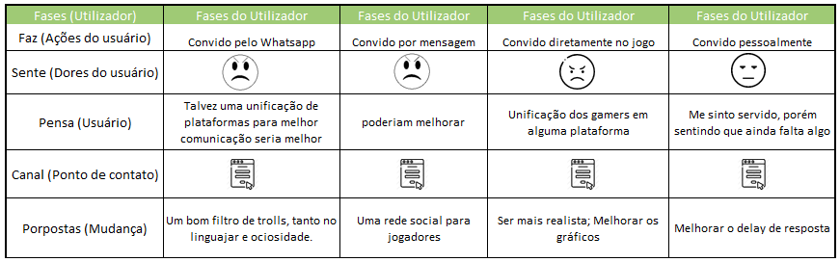
Jornada do Usuário

Slide 12






Jornada do Usuário 1.1
Requisitos
StoryBoard
Acessa nossa plataforma
Descobre mais sobre a plataforma
Divulga nossa plataforma
Procura plataforma de jogos em equipes
Primeira utilização inserido em uma equipe
Inicia suas próprias equipes

Slide 13
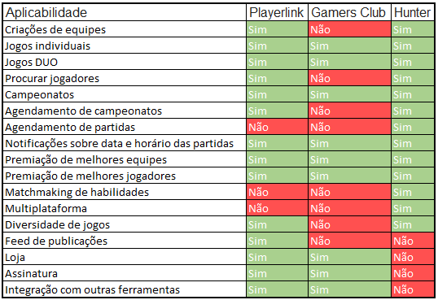
Matriz de Concorrência

Slide 14

Planejamento
PLANNER
Gestão de tempo
Análise de entregas
Acompanhamento de entregas
Diversas funcionalidades
DISCORD
Comunicação a distância
Trabalho simultâneo
Compartilhamento de arquivos

Slide 15
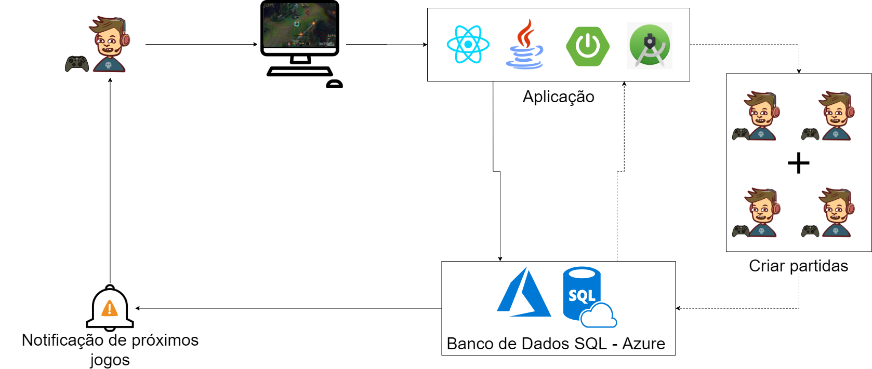
Desenho de Solução
Proto-persona
StoryBoard
Requisitos
BPMN
Planilha de Software
Desenho de Solução

Slide 16
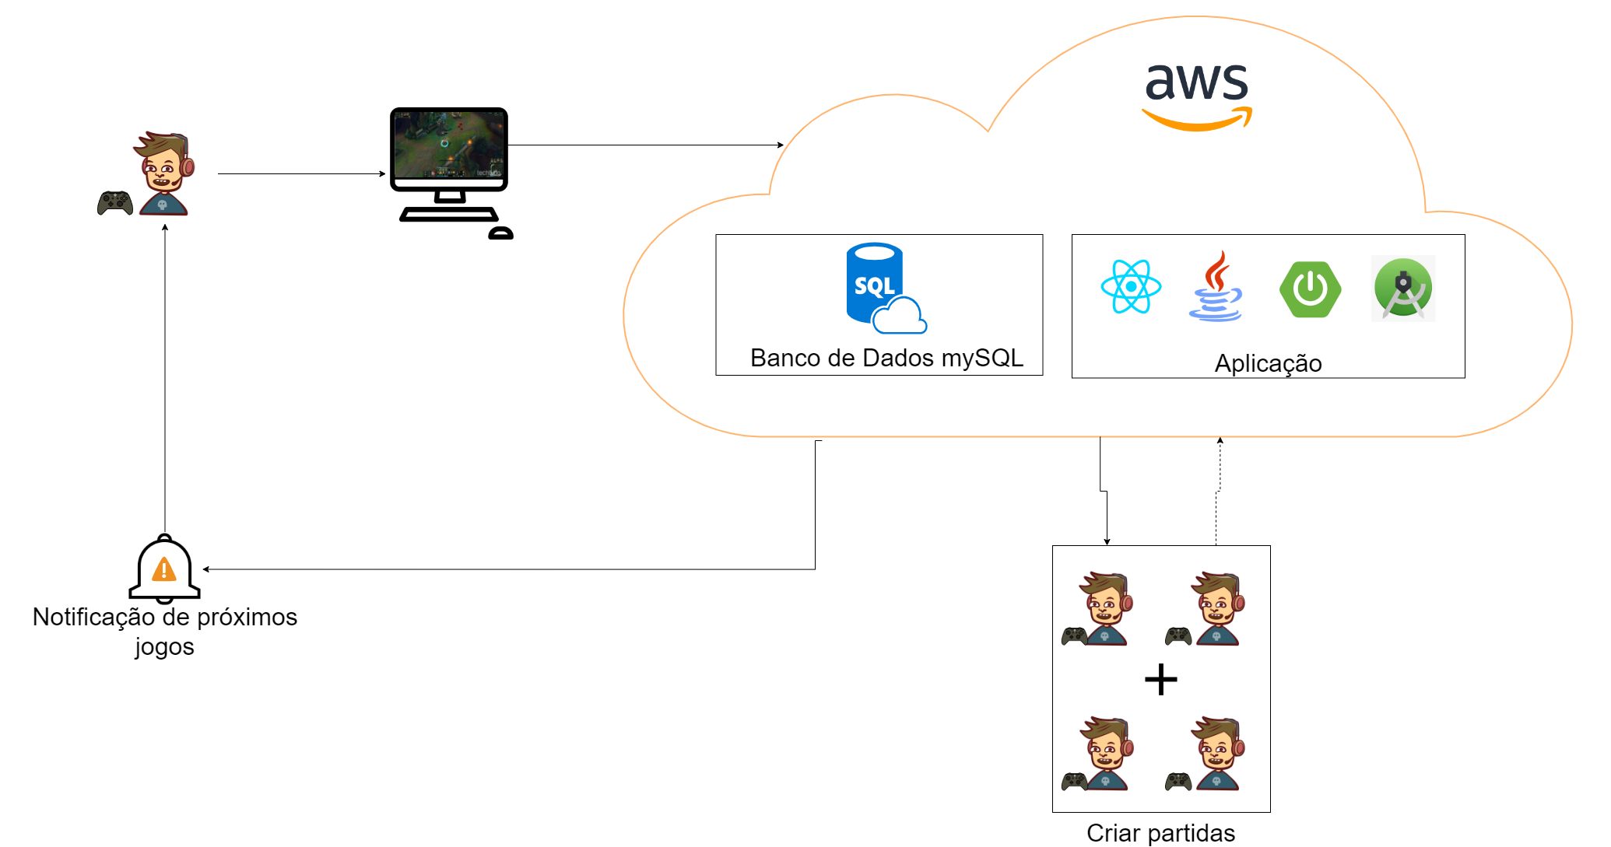
Desenho de Solução
Proto-persona
StoryBoard
Requisitos
BPMN
Planilha de Software
Desenho de Solução

Slide 17
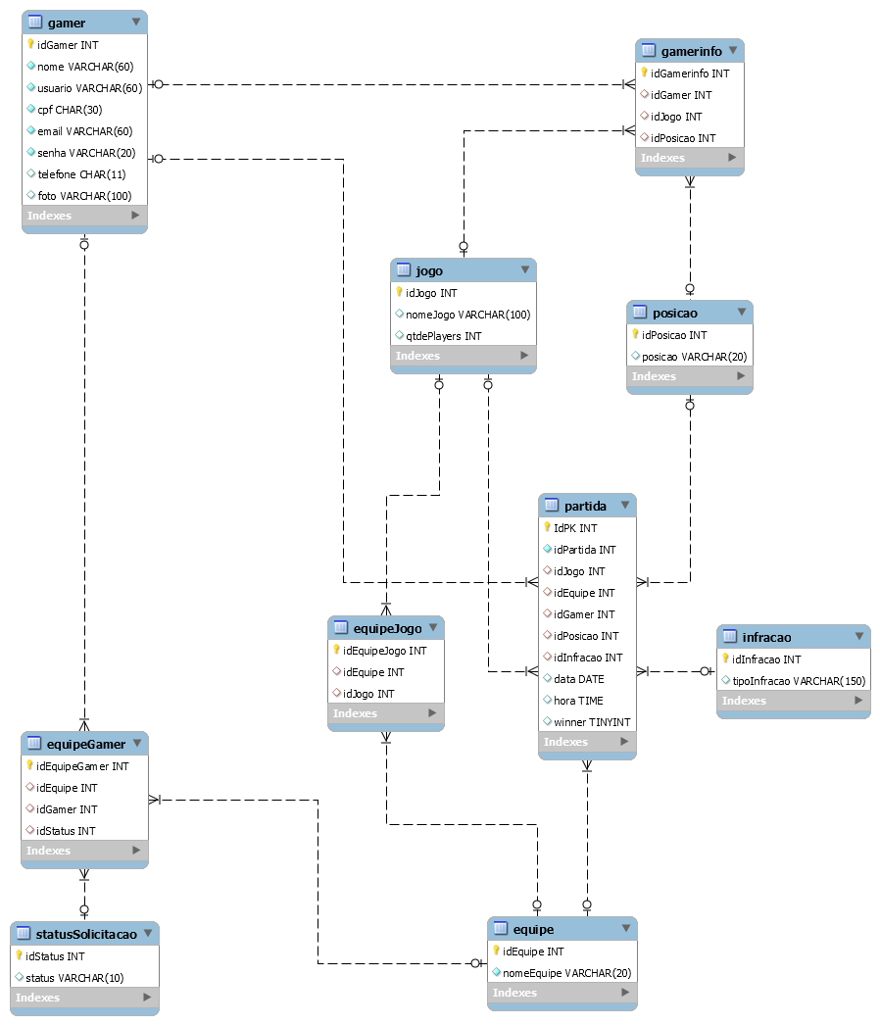
Modelagem de Dados

